Slide 1
Project feladat: Webshop készítése
Készítette: Gál Martin & Hermann Máté 1/13-4

Slide 2
Tartalomjegyzék
Github beállítása
Második pont szövege
Harmadik pont szövege

Slide 3
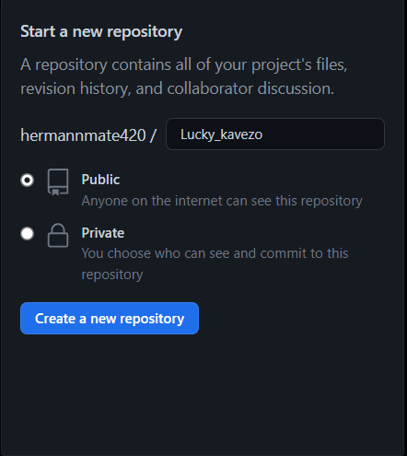
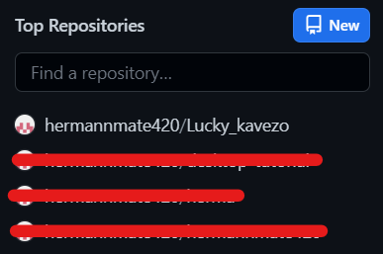
Github beállítása
Miútán regisztráltunk a Githubra, az első lépésben létre kell hozni a repository-t publikusan.
Majd a bal oldali “Top Repositories”
fülön fog megjelenni

Slide 4
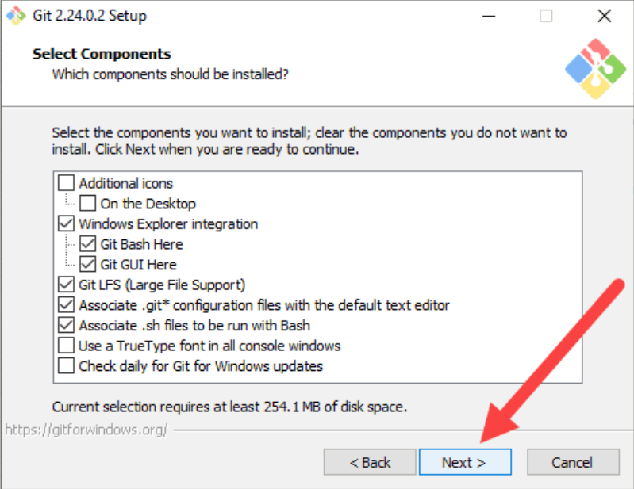
Git Client
Miútán megvan a repository telepíteni kell a gépünkre a Git Clientet, amit itt talál meg:
https://git-scm.com/download/win

Slide 5
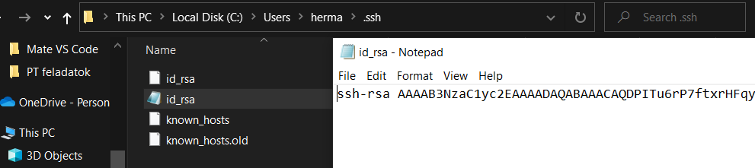
SSH kulcs készítése
A parancs használata, majd 3 enter után létrehoz nekünk egy SSH kulcsot a C:/User/neved/.ssh mappába
Ez itt a kulcsunk.

Slide 6
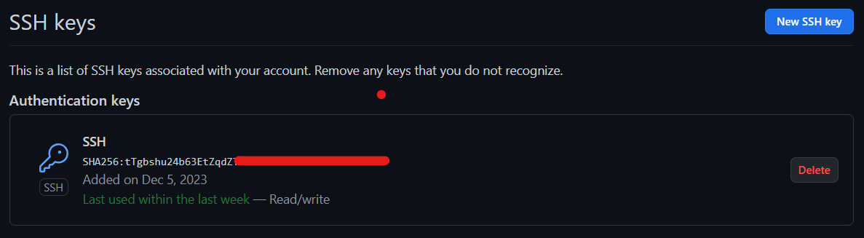
SSH kulcs készítése
Miútán megvan a kulcsunk, fel kell tölteni a github-ra, amit https://github.com/settings/keys a linken érhetünk el, majd New SSH Keys

Slide 7
HTML oldal elkészítése

Slide 8
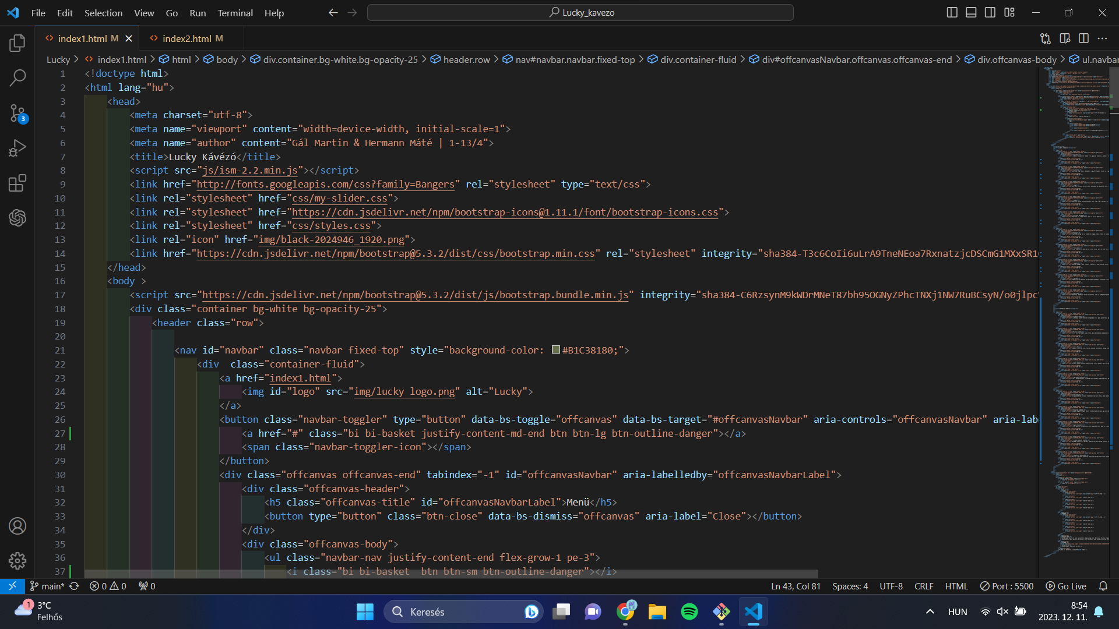
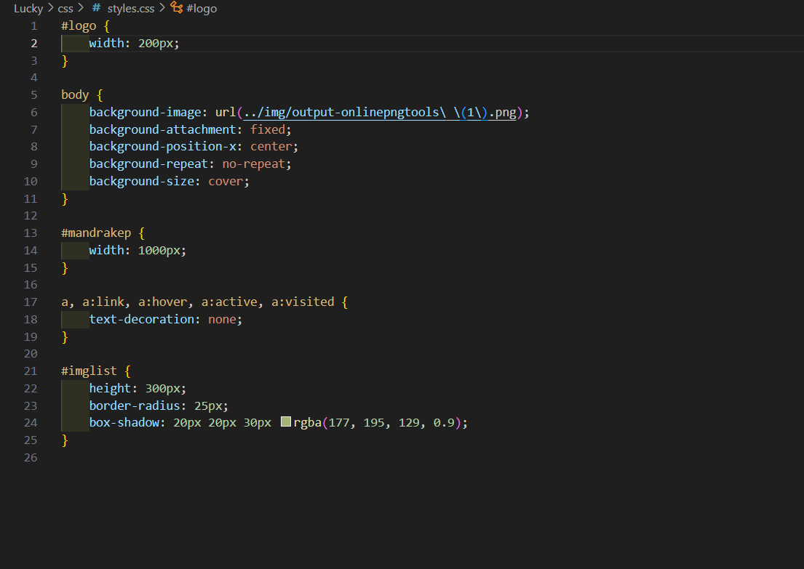
HTML + CSS
A weboldalt elkészítettük!

Slide 9
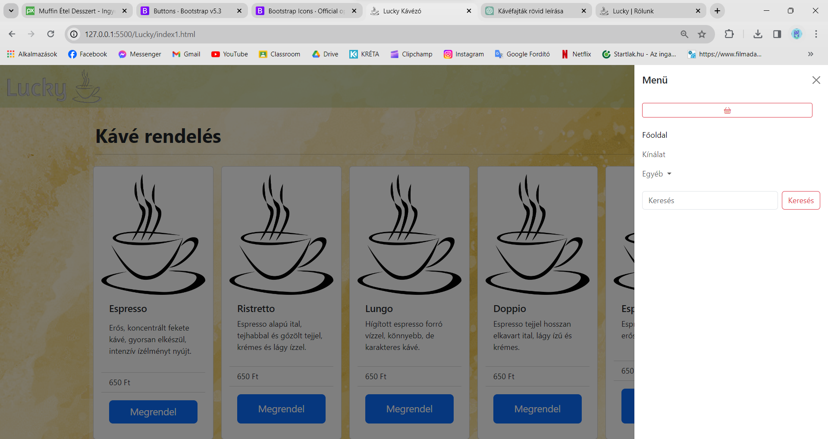
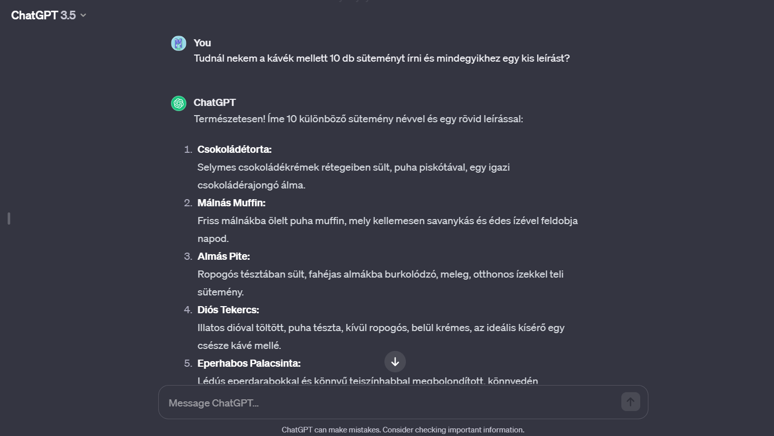
Ezek alapján hoztuk létre a kávékat

Slide 10
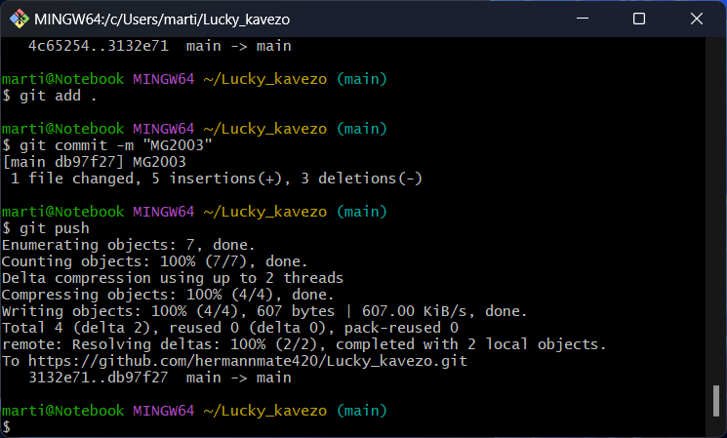
Majd végül feltöltöttük a Github-ra☺

Slide 11
Köszönjük a figyelmet!

